Slide 1
Komunitní péče o seniory

Slide 2
Stereotypizace stáří (mýty o stáří)
Staří = důchodci (a jsou v podstatě stejní)
Stáří = nemoc
Staří potřebují ústavy (téměř oficiální politický názor), jsou bezmocní…
Ošklivost, šedivost a neatraktivnost stáří
Staří jsou politováníhodní (gerontologové taky)
Jsou asexuální
Neproduktivní bez programu a už se nic nenaučí…

Slide 3
„Etnocentrický“ pohled na stáří a starší lidi
Jsou to „oni“ – senioři, důchodci…
Reklama „pro seniory“ - bolesti kloubů, poruchy erekce, inkontinence, přilepení zubních protéz, pravidelná stolice…
Zpravodajský obraz: důchodce jako mnohdy naivní oběť kriminálního činu, kuriozity, „šmejdi“
Mediální obraz: směs veškerých mýtů a stereotypů ( o „nich“)
Politikové: „nebude pro ně na důchody“ a „postavíme jim ústavy“
Akce a zábavy „pro seniory“…

Slide 4
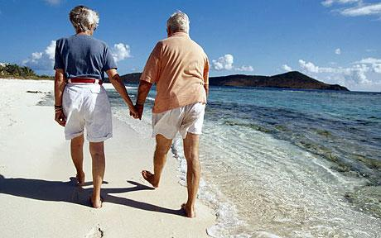
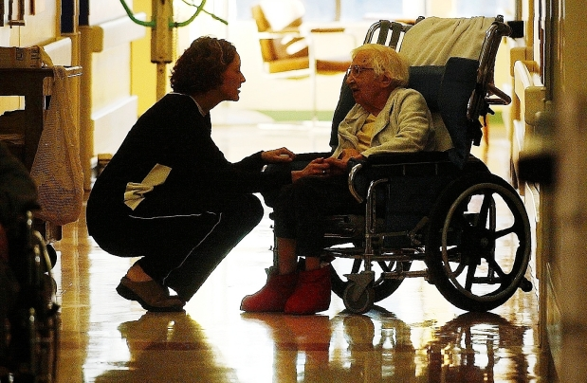

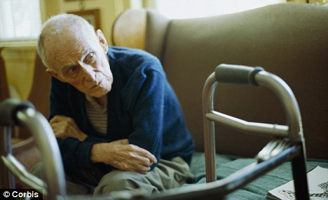

Slide 5
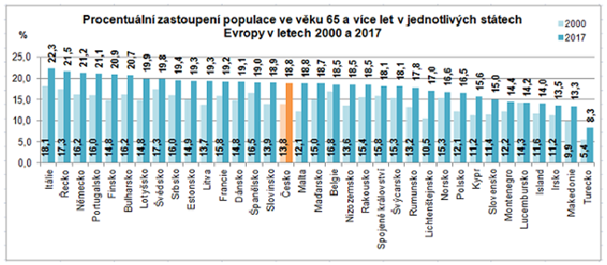

Slide 6
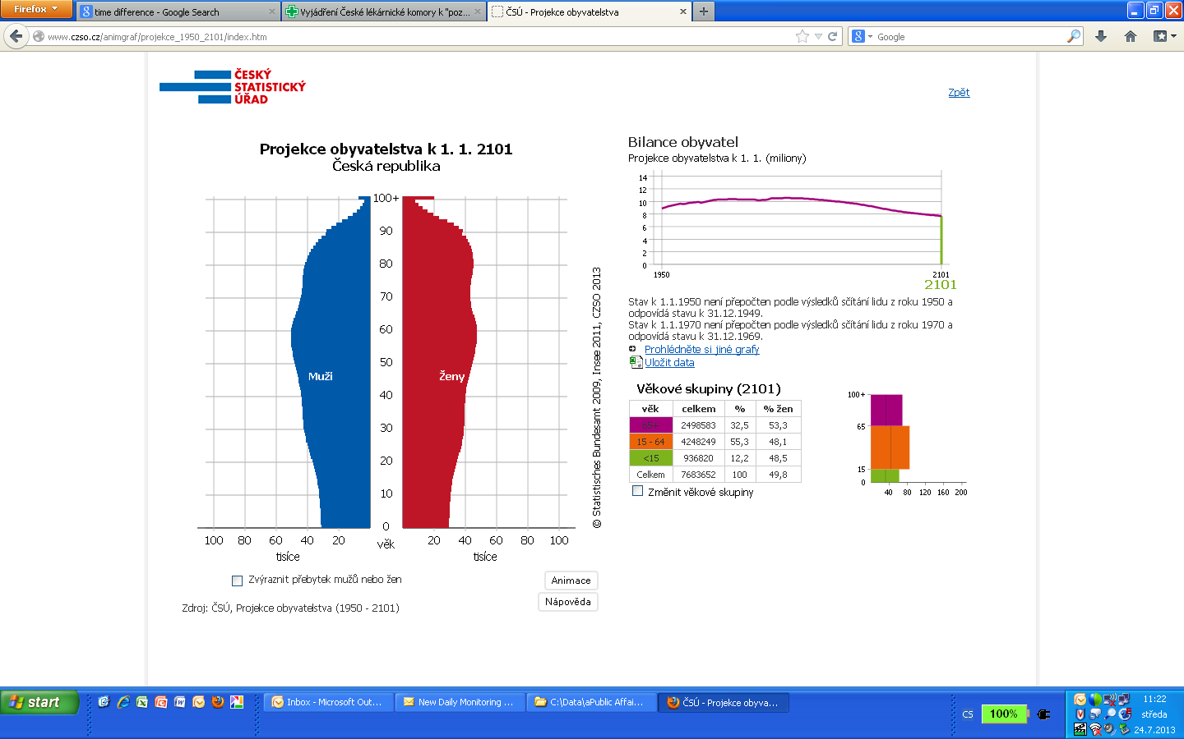

Slide 7

Naděje dožití ve zdraví 2016

Slide 8
Definování stáří
Kalendářní stáří
65 – 74 let: mladí senioři – problematika penzionování, volného času, aktivit, seberealizace
75 – 84 let: staří senioři – problematika adaptace, tolerance zátěže, specifického stonání, osamělosti
85 let a více: velmi staří senioři – problematika soběstačnosti a zabezpečenosti.

Slide 9
Definování stáří
Biologický věk poukazuje na objektivní stav fyzického vývoje či degenerace. Obecně je tento pojem užíván poměrně volně k vyjádření celkového stavu lidského organismu.
Sociální stáří je období vymezené kombinací několika sociálních změn či splněním určitého kritéria – nejčastěji penzionování, resp. dosažení věku, v němž vzniká nárok na odchod do starobního důchodu.

Slide 10
Celkový postup stárnutí (Kubešová 2006)
Kategorie elite - senioři ve vynikající kondici, schopni i ve vysokém věku sportovních aktivit
Kategorie fit – senioři schopni zabezpečit sebe sama a navíc pěstovat koníčky (zahrada apod.) a vypomáhat rodinám svých dětí v péči o vnoučata
Kategorie independent – senioři v dobré kondici, schopni pečovat o sebe a svůj příbytek bez pomoci zvenčí
Kategorie dependent – senioři trvale závislí na pomoci zvenčí ale schopni žít ve svém vlastním sociálním prostředí
Kategorie disabled – senioři trvale odkázáni na pomoc jiné osoby i v základních úkonech soběstačnosti a sebepéče (většinou již institucionalizovaní

Slide 11
Projevy stárnutí
Polymorbidita – s rostoucím věkem roste i počet chorob, pacienti se léčí pro několik onemocnění a tím dochází k vyššímu riziko lékových interakcí a zvýšenému riziko nežádoucích účinků léků
Mikrosymptomatologie – minimální příznaky přítomnosti choroby (nebývá horečka, jsou mírné známky zánětu atd.)
Oligosymptomatologie - několik málo typických příznaků choroby (např. pneumonie bez výrazných teplot – jen ztížené dýchání)
Příznak ledovce - kdy se projeví jen část symptomů při vážném onemocnění (únava při srdečním selhávání, únava při selhávání ledvin…)

Slide 12
Projevy stárnutí
Syndrom postižení nejkřehčího orgánu – u geriatrických pacientů nejčastěji reaguje mozek a srdce – projeví se zmateností např. při mírně zvýšené teplotě, při zánětech močových cest, při uremii, při pneumonii může dojít k selhání srdce atd.
Zvýšená úmrtnost na běžné nemoci – např. chřipka je u geriatrických pacientů často příčinou smrti.
Fenomén kaskády – při určitém onemocnění se přidružují další, které komplikují zdravotní stav a nakonec mohou skončit smrtí (jako příklad můžeme uvést zlomeniny krčku u starých lidí kdy při imobilitě často dojde k rozvoji ortostatické bronchopneumonie, následně k srdečnímu selhání, k selhání ledvin, k rozvoji dekubitů a k rozvoji sepse, na kterou pacient umírá)

Slide 13
Stárnutí jednotlivých systémů
Mobilita
Adaptace
respirační systém
Gastrointestinální trakt
Hormonální změny
Nervový systém
Výživa

Slide 14
Sociální změny
materiální zabezpečení,
kvalita bydlení,
rodinný stav
zdravotní stav
zhoršení soběstačnosti a sebepéče
Změna společenského statusu !

Slide 15
Soužití různých generací
Rovnocenné (realistické) soužití – pohoda mezi generacemi. Předpokladem jsou vyvážené osobnosti, které vzájemně akceptují své zájmy.
Liberální (volné) soužití – každý si dělá, co chce, nejsou pravidla a určení hranic. Je zde patrné zeslabení citových vazeb, neuvědomování si povinností ke starším generacím a nerespektování jejich citových, fyzických a hmotných potřeb zejména v období nesoběstačnosti.
Podbízivé soužití – rodiče si kupují své děti, zvláště v případech, kdy o ně nemají zájem. Je zde patrná bezmocnost vůči mladší generaci a snaha o zachování dobrých vztahů.
Nesmiřitelné soužití – je zde silně negativně vyhraněný, sobecký a nemorální postoj, který nepřipouští vzájemný styk mezi mladší a starší generací.
Vynucené soužití – několik generací je nuceno bydlet spolu, jedná se o nedobrovolné soužití generací, které však nemusí mít vždy v sobě negativní stanoviska (péče o seniory v době nemoci).
Vychytralé soužití – využívání rodičů nebo prarodičů s předstíraným zájmem o ně (finanční podpora, pomoc s dětmi, v domácnosti atd.)
  (Klevetová, Dlabalová, 2008)

Slide 16
Předpoklady pro dobrou péči o seniora v rodině
moci pečovat – mít podmínky fyzické, sociální, psychické, bytové, časové, finanční atd.,
chtít pečovat – mít dobrou vůli, snažit se hledat možnosti a řešení v dané situaci za přispění všech členů rodiny,
umět pečovat – vědět, jak pomoci, znát rozsah poskytované pomoci.

Slide 17
European Innovation Partnership on Active and Healthy Ageing (EIP AHA):
Inovativní přístupy a služby podporující aktivní a zdravé stárnutí
- Prevence
- Skrínink a včasná diagnóza
Care and cure – poměr mezi léčbou a péčí
Aktivní stárnutí
Nezávislý život

Slide 18
Péče o zdraví - součást života (moderní) společnosti
Náklady na zdravotní péči:
- moderní metody, technologie, demografické změny
Náklady na dlouhodobou péči
- stárnutí populace, chronická onemocnění a jejich následky, prevalence frailty, snížené soběstačnosti, demence

Slide 19
Budoucí potřeba dlouhodobé péče pro starší občany bude záležet na následujících faktorech:
  Počet lidí starších 80 let
  Potřeba dlouhodobé péče odpovídá také průměrnému zdravotnímu stavu populace a pravděpodobnosti jeho zhoršení se stárnutím, chronickými nemocemi a multimorbiditou
  Schopnost žít samostatně v původním prostředí i před disabilitu

Slide 20
Limitování potřeby a nákladů na dlouhodobou péči
Prevence, podpora zdraví rehabilitace
Efektivnost poskytované zdravotní péče
Opatření, která umožní i starším lidem, a to i křehkým a s disabilitou, žít samostatně v původním prostředí

Slide 21
Co potřebujeme?
Terénní, ambulantní a semimurální služby a podporu samostatného života i v situaci disability
Funkční lůžkovou zdravotní péči včetně geriatrické
Prevenci

Slide 22
Prevence
Primární prevence – ovlivnění rizikových faktorů u zdravé populace (zdravá dieta, více pohybu, omezení škodlivých návyků, nehodovosti…úrazů ve vyšším věku)
Sekundární prevence – ovlivnění rizikových faktorů, které již existují (obezita, hypertenze, hyperlipoproteinemie…. osteoporóza, sarkopenie), skrínink nemocí v časných stadiích
Terciární prevence – zmírnění disability a dalších následků onemocnění
(Kvartérní prevence – vyvarování se nepřiměřených a nadměrných intervencí)
Efektivita primární a sekundární vs. terciární prevence

Slide 23
Péče o zdraví a primární prevence (nejen) ve vyšším věku
Ovlivnění základních rizikových faktorů, škodlivých návyků
Společenská podpora zdraví, sociální marketing
Zdravotní gramotnost – obecná doporučení dovedena do konkrétních opatření
Možnost zdravého stravování – nabídka - vyšší dostupnost zdravých produktů oproti nezdravým
Dostatek pohybu – každodenního – bezbariérové prostředí (včetně nabídky bezpečných cest, cyklostezek….)
Bezpečí

Slide 24

PREVENCE SE VYPLATÍ
CHŘIPKA
Na 10mil. osob dochází v důsledku onemocnění chřipkou k hospitalizacím 7-16 000 osob (na následky zemře 1500-2000 osob)
2012 hospitalizováno na JIP/ARO 574 závažných případů chřipky, z toho 151 úmrtí
Náklady na léčbu jedné chřipky činí 58 696 Kč = lze ušetřit ROČNÍ NÁKLADY 41 mil. – 939 mil. Kč na léčbu chřipky!
„Proočkovanost proti chřipce se v Česku pohybuje pouze okolo pěti procent populace, ideální by však bylo třikrát tolik. Dosažení takového čísla by stálo 300 milionů, ušetřilo by se ale 1,1 miliardy korun“ Doc. Leoš Heger 2013
Očkování je plně hrazeno pouze seniorům nad 65let a rizikovým skupinám. Státu se však vyplatí plně hradit 50+ (méně pracovní neschopnosti, méně zdravotních komplikací, méně nákladů na léčbu, delší pracovní schopnost)

Slide 25
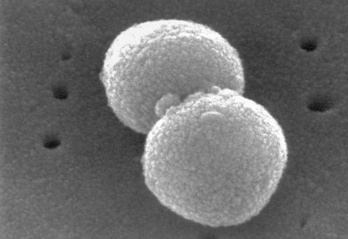
PREVENCE SE VYPLATÍ
PNEUMOKOKOVÉ INFEKCE
Záněty mozkových blan, plic aj. závažná (invazivní) onemocnění
Průměrné přímé náklady na léčbu jednoho pacienta s pneumokok. meningitidou činí cca 142.180 Kč* (s nepřímými o mnoho více)
ALE náklady na očkování jedné osoby cca 1500 Kč
Proočkovanost seniorů proti pneumokoku v ČR alarmující:
<1% seniorů nad 65 let
Mezi seniory nedostatečná informovanost o tomto druhu infekce, její závažnosti a možných důsledcích – možná role státu
Prevence ve formě očkování hrazena pouze rizikovým skupinám – seniorní populace není chráněna jako celek
https://prozeny.blesk.cz/clanek/pro-zeny-zdravi-zdravi/508075/video-duslednejsi-prevence-u-senioru-muze-vest-k-zachrane-zivotu-i-financnim-usporam.html

Slide 26

Důvody nízké proočkovanosti u dospělých osob (a tedy seniorů)
Míra aktivity lékaře – informace, doporučení, zajištění, ochota
Dospělí si očkování hradí z vlastní kapsy – a senioři 65+ hrazeno očokování proti chřipce a pneumokokům
Nedostatek informací o možnosti/nutnosti očkování mezi seniory
Malá role státu v podpoře očkování dospělých a seniorů (informační mediální kampaně, motivace lékařů, není plně hrazeno)
Mediální prostor pro odpůrce vakcinace (antivakcinační kampaně)

Slide 27
Active Ageing: Policy Framework (WHO 2002)
Plán, který podporuje a podněcuje obyvatelstvo ke zdravému a aktivnímu stáří.
Celosvětový růst lidí nad 60 let v populaci.
Formulace programu a konceptu aktivního stárnutí, které má za cíl stát se úspěšnou politikou.
Shrnutí hlavních faktorů, které určují, zda jedinec prožije pozitivní a kvalitní průběh života. Mezi tyto faktory patří: ekonomické, sociálního prostředí, fyzického prostředí, behaviorální determinanty, determinanty pojící se ke zdraví, systému sociálních služeb a k osobním faktorům.
Popisuje sedm hlavních problematik pojících se ke stárnoucí populaci pro vládní, nevládní, akademické a soukromé sektor. Těmito problematikami jsou zdvojnásobená zátěž nemocemi, zvětšující se riziko postižení, poskytování péče pro stárnoucí populaci, feminizace stárnutí, etika a nespravedlnost, ekonomický kontext a vytvoření nového paradigmatu ohledně stáří.
Představuje politický rámec a konkrétní podněty pro klíčové politické návrhy, které mají sloužit jako základ pro více specifické kroky na regionálních, národních a lokálních úrovních Hlavními pilíři je participace, zdraví a bezpečí.

Slide 28


Slide 29
1 téma: Celosvětový růst lidí nad 60 let v populaci
Development in number of people 65+ and 80 +
in EU27, 2008-2060, millions
(EUROPOP 2010, SWD 2013, 41)
EU27 | 2008 | 2010 | 2020 | 2030 | 2040 | 2050 | 2060 | % change 2008-2060
65+ | 84,6 | 87 | 103,7 | 123,5 | 143,1 | 149,9 | 152,7 | 80,50%
Of which: 80+ | 21,8 | 23,3 | 29,7 | 36,6 | 48,8 | 57,5 | 62,2 | 185,40%

Slide 30






BEDEKR
Bedekr aktivního stárnutí
aneb
Jak se orientovat v krajině aktivního stárnutí a dlouhodobé péče

Slide 31
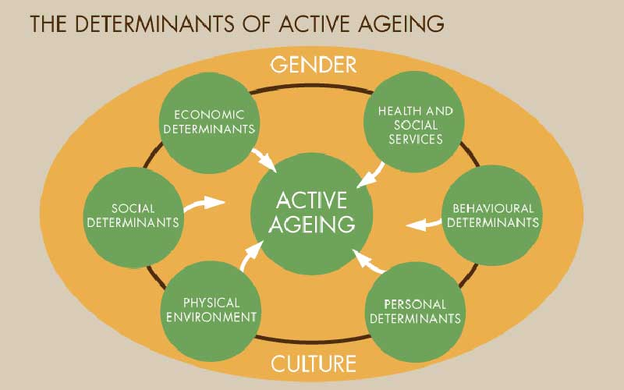
3 téma : Hlavní faktory, které určují, zda jedinec prožije pozitivní a kvalitní průběh života.

Slide 32
4 téma: sedm hlavních problematik pojících se ke stárnoucí
zdvojnásobená zátěž nemocemi,
zvětšující se riziko postižení,
poskytování péče pro stárnoucí populaci,
feminizace stárnutí,
etika a nespravedlnost,
ekonomický kontext
vytvoření nového paradigmatu ohledně stáří.
Určeno pro vládní, nevládní, akademické a soukromé sektor.

Slide 33
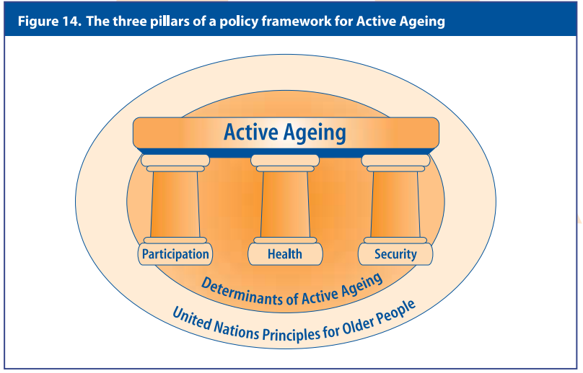
5 téma: podněty pro klíčové politické návrhy

Slide 34


Slide 35
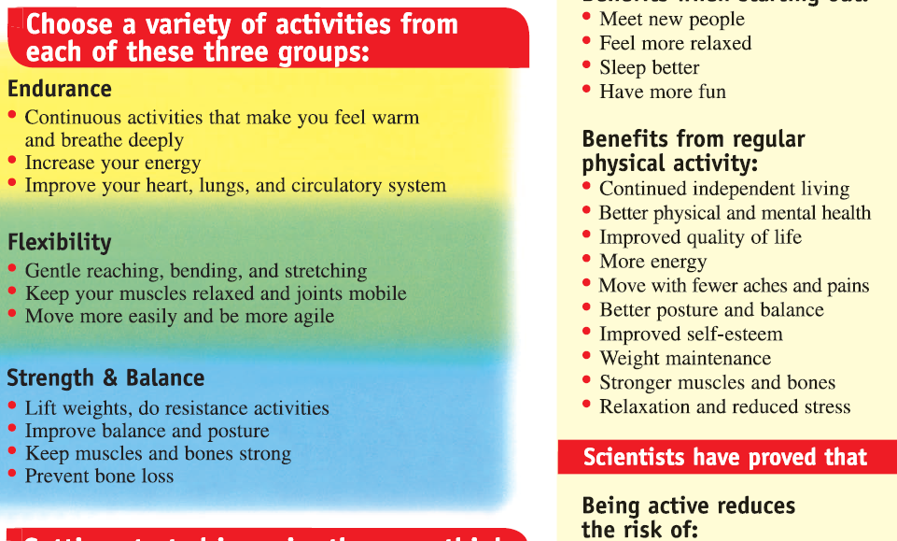

Slide 36
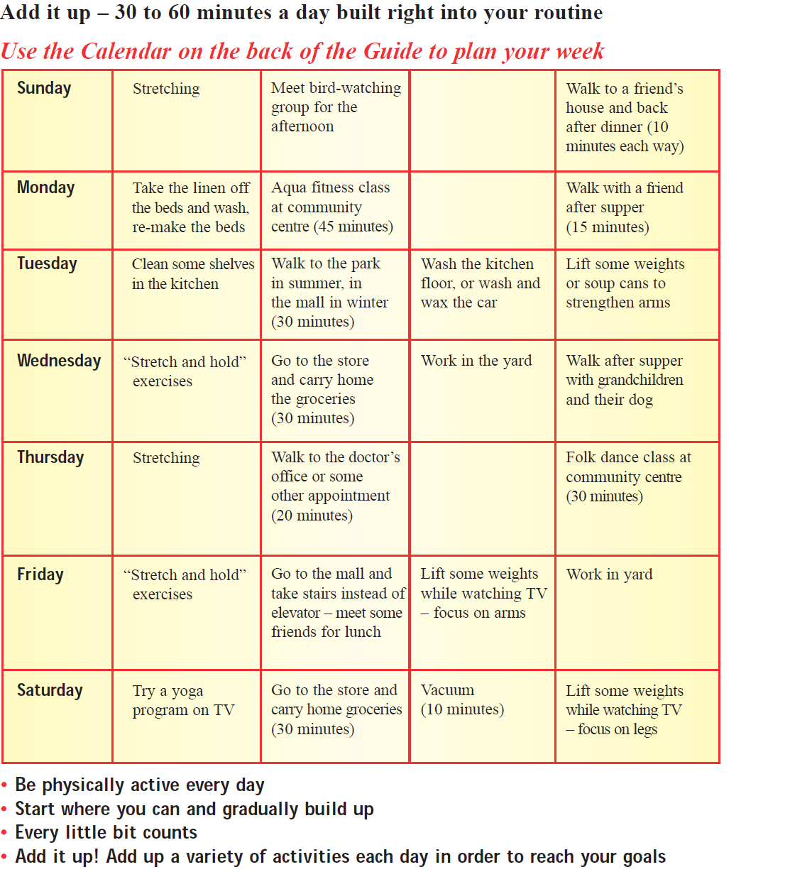

Slide 37
https://www.youtube.com/watch?v=19X4Jga8DYM

Slide 39
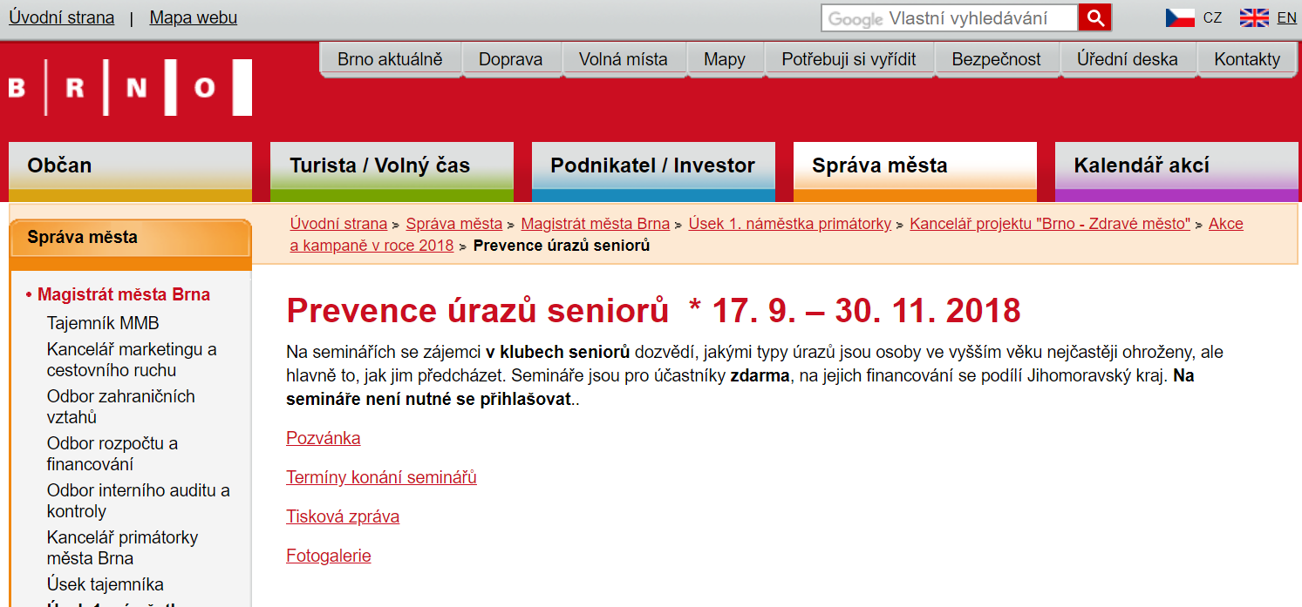

Slide 40
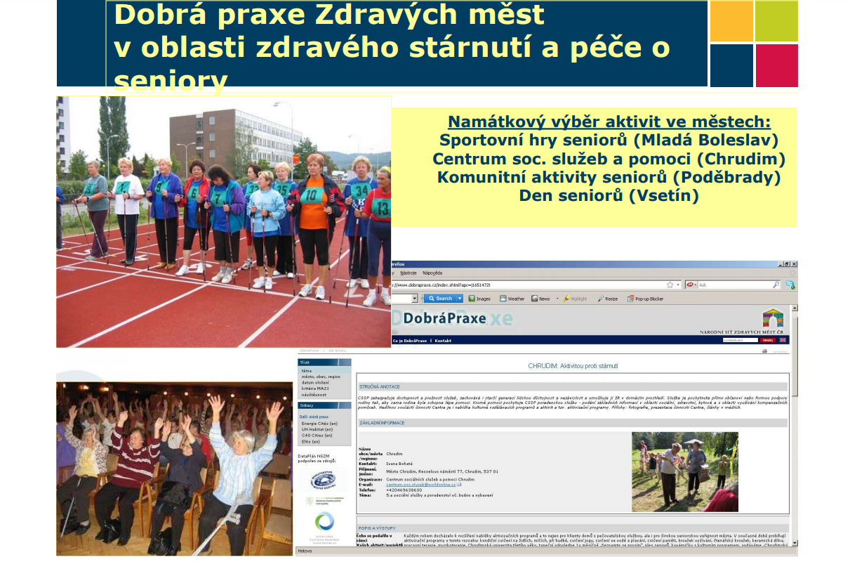

Slide 43
Významné chronické onemocnění ve stáří
• Kardiovaskulární choroby
• Hypertenze
• CMP
• Diabetes
• Onkologická onemocnění
• Chronická obstrukční plicní nemoc choroba
• Artritida a osteoporóza
• Neurodegenerativní onemocnění (demence a deprese)
• Zhoršení kvality zraku a sluchu

Slide 44
Neurodegenerativní onemocnění
Alzheimerova nemoc a podobná onemocnění - problém 21. století
Počátek ve středním věku (každý třetí doživší)
Preventabilita? Léčba? - Výzkum
G 8 Summit v Londýně 11. prosinec 2013
„Jednou z největších krizí naší doby je ta, kterou bych nazval tichou krizí….krade životy ze srdcí rodin, ale jaké její dopady opravdu jsou , nedokážeme zatím ani dohlédnout.“ (D. Cameron)

Slide 45
Demence
Azheimerova nemoc narušuje část mozku a způsobuje pokles takzvaných kognitivních funkcí – myšlení, paměti, úsudku. Bývá nejčastější příčinou demence, která vede postupně k závislosti nemocného na každodenní pomoci jiného člověka.
Alzheimerovu nemoc poprvé popsal německý lékař Alois Alzheimer v roce 1907. V té době se považovala za nemoc vzácnou. Nyní se nějaká forma demence vyskytuje u více než sedmi miliónů obyvatel Evropy.

Slide 46
Práva pacientů trpících Alzheimerovou chorobou nebo jinými formami demence
1. Být informován o své chorobě.
2. Mít vhodnou a soustavnou lékařskou péči.
3. Být užitečný při práci a zábavě tak dlouho, jak jen to je možné.
4. Být vnímán při jakémkoli zacházení jako dospělý člověk, ne jako dítě.
5. Při vyjadřování svých pocitů být brán vážně.
6. Je-li to možné, nebýt léčen psychotropními látkami.
7. Žít v bezpečném, srozumitelném a předvídatelném prostředí.
8. Mít potěšení z každodenních činností, které dávají životu smysl.
9. Mít možnost chodit pravidelně ven.
10. Pociťovat tělesný kontakt včetně objetí, pohlazení a podržení ruky.
11. Být s lidmi, kteří znají život nemocného, včetně jeho kulturních a náboženských zvyklostí.
12. Být ošetřován pracovníky, kteří jsou vyškoleni pro péči o osoby s demencí.

Slide 47
Péče o seniory
1. nemocničním zařízení
2. léčebnách dlouhodobě nemocných
3. domech s pečovatelskou službou
4. domovech pro seniory
5. rodinném prostředí

Slide 48
Aktivní (enabling model)
Funkční systém jednotlivých na sebe navazujících typů péče
Akutní hospitalizace: nejdražší lůžko včasná diagnostika, intenzivní péče, s návratem ve stavu kompenzace do domácího prostředí ( doba 3 týdnů)
Doléčení a rehabilitace: středně drahé lůžko-pac., neschopni po zvládnutí akutní fáze návratu domů, šetrné a dostatečně intenzivní doléčení s návratem do původního prostředí ( max. 3 měsíce)
Adekvátní dg a terapie
Lékařské obory
Geriatrie
Domů
Rehabilitace Geriatrie
Doléčení a rehabilitace
Domů
Geriatrie, PL, paliativní medicína
Kvalita života
Péče o nesoběstačné
Domů

Slide 49
Diskriminační, pasivní (disabling) model
Po vyléčení akutního onemocnění se nemocný ocitá v léčebnách dlouhodobě nemocných (většinou již trvale) je nevýhodný jak pro samotného pacienta, tak i pro systém zdravotní péče
Pokud podceníme adekvátní léčení, doléčení, rehabilitaci – tak se do systému dlouhodobé péče propadnou i ti, kteří mohli být buď zcela fit, soběstační nebo aspoň žít ve vyhovujícím domácím prostředí
Dg a terapie
Doléčení a rehabilitace
Pryč s nimi
Nedostatečně aktivní, „odkladová“ péče o nesoběstačné

Slide 50
Důvody diskriminace „neakutní“ péče
Staří pacienti, zejména (staré) ženy
Feminizace personálu (91% žen)
Punc neodbornosti
Dlouhodobé podhodnocení společenské i finanční

Slide 51
Zařízení dlouhodobé péče
ČR 1,64 milionu lidí 65+, z toho 387 tis 80+
471 domovů pro seniory (DpS) – 37 616 lidí
189 domovů se zvláštním režimem – 9 727 lidí
Minimálně 2,9% populace 65+ žije v registrovaných institucích pro seniory sociálního typu
K tomu přičtěme: další pobytová zařízení (soukromá, DPS…)
A zdravotnická: 72 LDN (7 172 lůžek) + gerontopsychiatrie, následná péče, ošetřovatelská lůžka….
Další instituce nepotřebujeme !!!
ALE: nemáme dostatek terénních služeb
Pečovatelská služba 113 490 tis osob (všech)
Domácí péče: 147 tis pacientů (všech) (7% seniorů)
Stacionáře, denní centra – minimum a skomírání

Slide 52
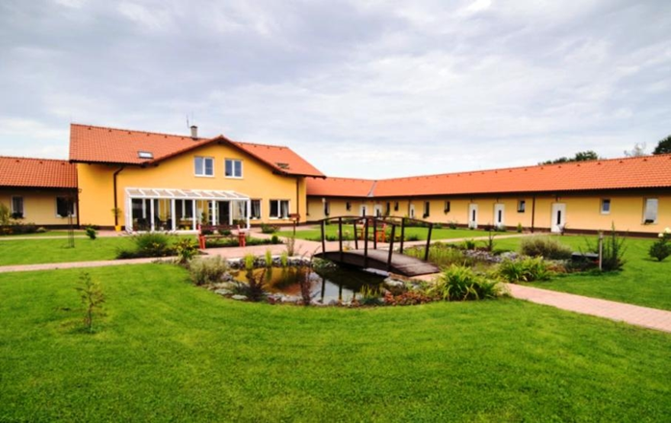

Bydlení pro seniory a DPS
Bydlení pro seniory a Domy s pečovatelskou službou je komerční bydlení formou nájmu, nebo koupí bytu. Obvykle v moderních komplexech, které jsou přizpůsobeny potřebám seniorů. Pečovatelská služba je poskytována buď daným zařízením, nebo externě.
Určeny pro seniory, jejichž zdravotní stav nevyžaduje komplexní péči.

Slide 53
Domovy pro seniory
Domovy pro seniory poskytují dlouhodobé pobytové služby seniorům, jejichž situace vyžaduje pomoc jiné osoby.
Služba obsahuje pomoc při zvládání běžných úkonů péče o vlastní osobu, pomoc při osobní hygieně nebo poskytnutí podmínek pro osobní hygienu, poskytnutí celodenní stravy, poskytnutí ubytování, zprostředkování kontaktu se společenským prostředím, aktivizační činnosti a pomoc při prosazování práv a zájmů.
Služba se poskytuje za úplatu.
Domov Duha Máchova
Máchova 1435/19, 741 01 Nový Jičín

Slide 54
Krátkodobé odlehčovací služby
Odlehčovací služby jsou ambulantní nebo pobytové služby poskytované osobám se zdravotním postižením a seniorům, jejichž situace vyžaduje pomoc jiné osoby, o které jinak pečuje osoba blízká v domácnosti.
Odlehčovací služba může být poskytována v určité dny nebo hodiny v domácnostech, nebo v zařízeních s denním, týdenním, nebo dlouhodobým pobytem.
Po ukončení poskytování služby se klient navrací do domácího prostředí.

Slide 55
Léčebny dlouhodobě nemocných - LDN
LDN jsou součástí zdravotnických zařízení, která poskytují lůžkovou a rehabilitační péči pro chronicky nemocné pacienty u kterých je nutný dlouhodobější pobyt a jsou špatně léčitelní.

Slide 56
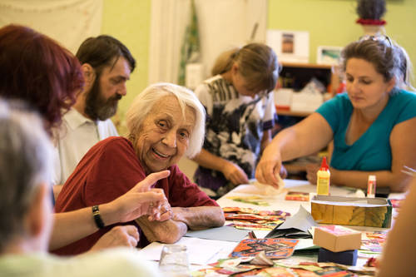
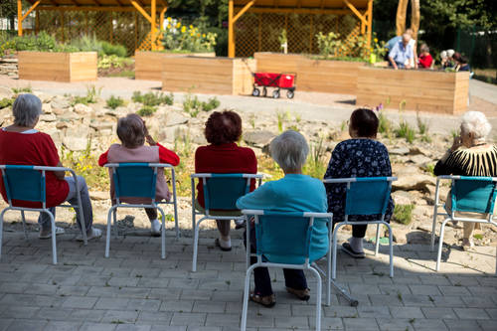
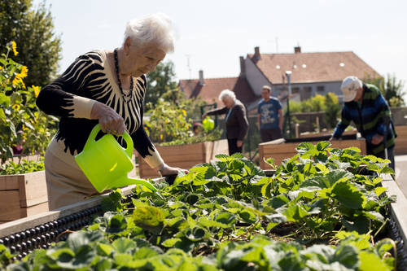
Alzheimer centra a DZR
Alzheimer centra, nebo také Domovy se zvláštním režimem, je označení pro celoroční pobytová zařízení pro lidi, kteří z důvodu svého onemocnění či postižení potřebují speciální služby přizpůsobené této nemoci či postižení (potřebují „zvláštní režim“ ). Kromě ubytování a stravy nabízí domovy obvykle také řadu denních aktivit (např. cvičení, vycházky, poslech četby…) přizpůsobených potřebám lidí se syndromem demence.

Slide 57
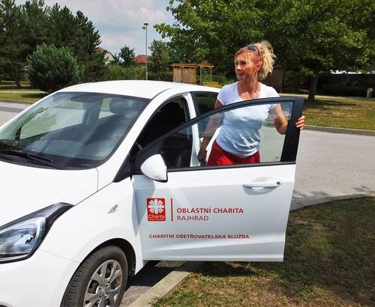
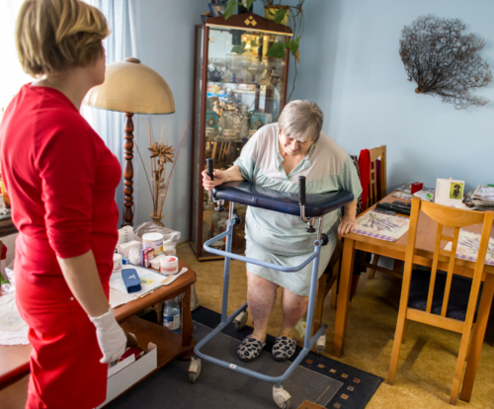
Terénní služby a centra
Zdravotní péče (home care) - jsou poskytovány seniorům v jejich vlastním prostředí na základě doporučení registrujícího praktického lékaře, nebo ošetřujícího lékaře
Denní centra poskytují ambulantní služby ve specializovaném zařízení s cílem posílit samostatnost a soběstačnost seniorů v nepříznivé sociální situaci, která může vést k sociálnímu vyloučení.
Stacionáře poskytují ambulantní služby seniorům a osobám se zdravotním postižením, jejichž situace vyžaduje pravidelnou pomoc jiné osoby.
Pečovatelská služba - služba je poskytována seniorům, kteří mají sníženou soběstačnost z důvodu věku a nejsou již schopni vlastními silami zvládat péči o sebe a domácnost.

Slide 58
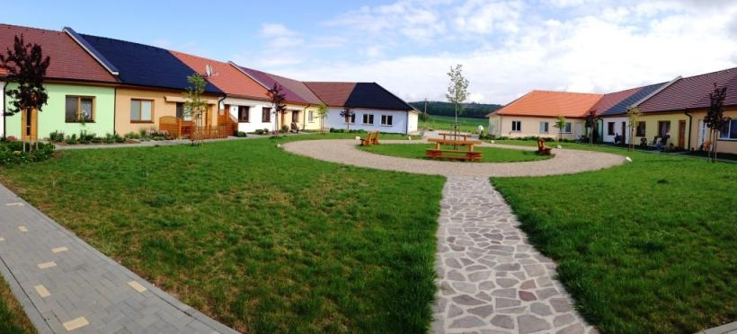
Rezidence a 55+
Seniorské rezidence jsou soukromá zařízení, která slouží pro dlouhodobý pobyt klientů realizovaný formou pronájmu bytu, koupí bytu do vlastnictví, nebo chráněného bydlení s možností využívání širokého spektra služeb dle individuálních potřeb a požadavků. Rezidence jsou určeny pro ty, kteří chtějí žít samostatný, aktivní život i v pokročilejším věku.
Formóza - vesnička pro seniory
Brod nad Dyjí 220, 691 81 Brod nad Dyjí

Slide 59
https://www.youtube.com/watch?v=G3Bk9QqH4bk

